Slide 1
Bruno Banani
Best use of content

Slide 2
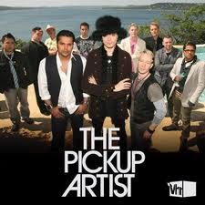
1A eksperci od uwodzenia…
Męskimi idolami stają się coraz częściej
„mistrzowie uwodzenia”
Szkoły uwodzenia rosną w Polsce jak grzyby po deszczu
Książka „Gra” stała się „biblią” uwodzicieli!!
Na rynku pojawia się coraz więcej książek i poradników na temat sztuki uwodzenia, które rozchodzą się w ogromnych ilościach…

Slide 3
1B Komentarz lektora
Męski świat opiera się głównie na współzawodnictwie i kobietach…lub współzawodnictwie o kobiety. Mężczyźni uwielbiają uwodzić, a przy tym współzawodniczyć oraz dzielić się opiniami o kobietach i sukcesami na tym polu.
Wydawać by się mogło, iż każdy facet uważa się za eksperta w dziedzinie kobiet, jednak w ciągu ostatnich dwóch lat zaobserwować możemy znaczny wzrost zainteresowania kursami, programami telewizyjnymi i literaturą dotyczącą podstaw uwodzenia lub skupiania na sobie uwagi kobiet.
Książka Neila Straussa „Gra”, zrewolucjonizowała męskie myślenie na temat uwodzenia kobiet i wprowadziła modę na samodoskonalenie się w tej dziedzinie

Slide 4
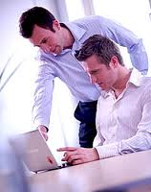
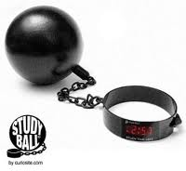
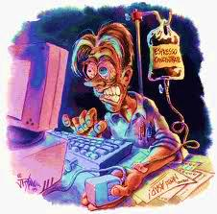
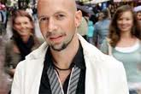
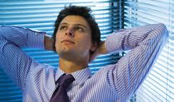
2A wyzwanie
Przykuć facetów do ekranów komputerów…
Zaangażować ich w naszą zabawę w uwodzenie…
Znaleźć się w orbicie informacji których szukają faceci…

Slide 5
2B
Większość mężczyzn z racji leniwej natury, nie lubi angażować się we wszelkiego rodzaju akcje, konkursy, programy lojalnościowe. Coraz większą część dnia spędzają na szperaniu w internecie, od przeglądania stron sportowych, motoryzacyjnych i portali „dla facetów”, zaczynają każdy dzień.
Laptop to coraz ważniejszy gadżet dnia codziennego. Oglądanie telewizji mężczyźni ograniczają głównie do wiadomości i wydarzeń sportowych, zdecydowanie rzadziej sięgając po prasę.
Dlatego też zapewnienie mężczyznom „naturalnej” rozrywki i interesujących treści jest tak istotne, aby przykuć ich uwagę i zaangażować ich. Faceci, wrażliwi na reklamową „ściemę”, nie lubią być bowiem atakowani produktem. Wobec tego, daliśmy im możliwość współzawodnictwa w zabawnej i „pięknej” formie, tak, aby nie mogli się od niej oderwać.…

Slide 6
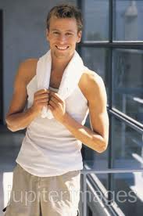
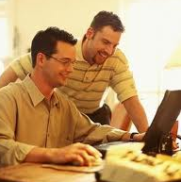
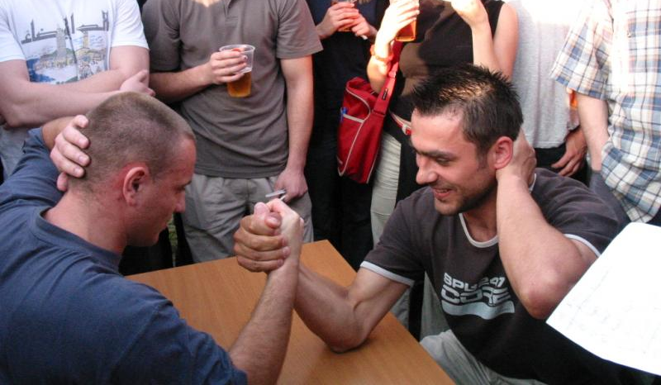
3A nasi żołnierze uwodzenia…
Młodzi faceci (16-34)
Oglądają filmiki w internecie i dzielą się nimi z kumplami
Interesują się kobietami i sposobami ich uwodzenia
Uwielbiają sprawdzać się i współzawodniczyć z innymi facetami
Chcą czuć się atrakcyjni dla płci przeciwnej

Slide 7
3B
Marcin i Tomek mają po 27 lat. Pracują w całkowicie różnych środowiskach, jednak zawsze mają czas żeby po pracy lub w jej trakcie przejrzeć stronki dla facetów, wymienić na GG opinie na temat wyników ostatniej kolejki ekstraklasy, poprzesyłać sobie najnowsze strony z filmikami i zdjęcia najfajniejszych dziewczyn. Niemal w każdy weekend szykują się na imprezy, gdzie w większym składzie spotykają się w celu znalezienia „tej jedynej”. Uwielbiają chwalić się między sobą, wymieniać opinie, ale zawsze pomagają sobie nawzajem…przecież tak mówi „Gra”.

Slide 8
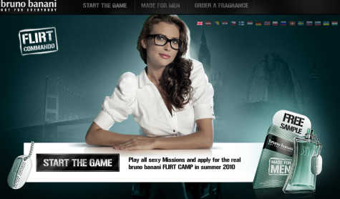
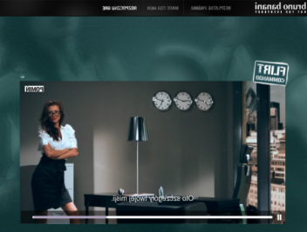
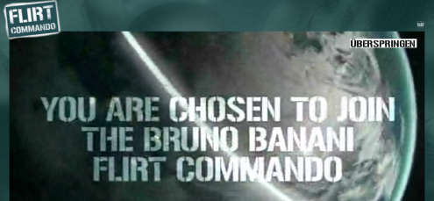
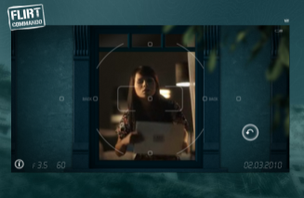
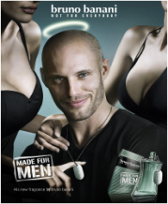
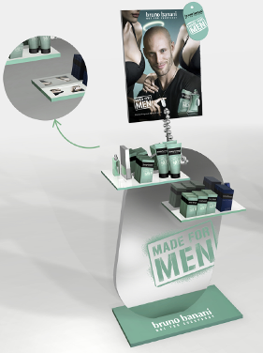
4A nasza recepta na flirt…
Pokaż nam czy potrafisz uwieść nasze agentki…
Zostałeś wybrany żeby dołączyć do flirt-commando…
Sprawdź się w ostatecznej rozgrywce…kup produkt, przejdź ukrytą misję i wygrywaj nagrody…
Stań się jednym z najlepszych, a dostaniesz szansę by zostać gwiazdą internetowego show, wyjechać na Ibizę i uczyć się uwodzenia od najlepszych…

Slide 9
4B
Wykreowaliśmy wirtualny świat uwodzicieli specjalnie na potrzeby marki bruno banani.
Każdy facet mógł nauczyć się czarować, sprawdzić swoje umiejętności w starciu z agentkami i stanąć oko w oko z innymi mistrzami sztuki uwodzenia
Dzięki ukrytemu mechanizmowi „augmented reality” i komunikacji w sklepie, każdy kto kupił produkt za pomocą swojego komputera mógł wygrać „szpiegowskie gadżety” bruno banani,
Najlepsi z najlepszych stawali przed niepowtarzalną szansą zostania gwiazdą internetowego show o uwodzeniu, które odbywało się na Ibizie i było promowane w internecie

Slide 10
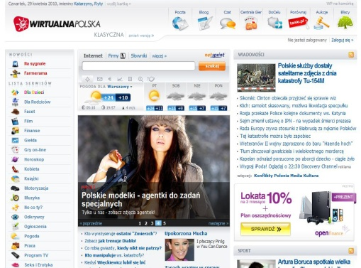
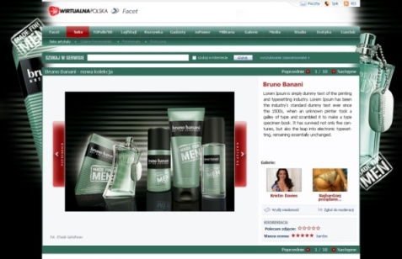
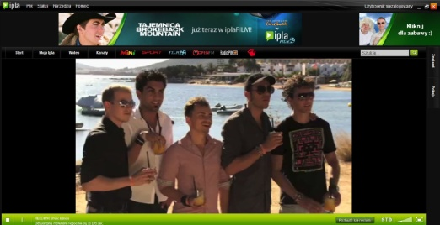
5A „atrakcyjne” treści gwarancją sukcesu…
Stworzyliśmy specjalną podsekcję akcji flirt-commando…
Na potrzeby akcji przebraliśmy czołowe modelki Playboya i CKM za agentki do zadań specjalnych i zorganizowaliśmy szpiegowską sesję…
Każda z nich zachęcała do wzięcia udziału w misjach flirt-commando…
Video formaty pozwoliły nam pokazać naszych „uwodzicieli” jako gwiazdy internetowego show…

Slide 11
5B
Dzięki współpracy z portalem wp.pl uzyskaliśmy możliwość zdobycia dużej widoczności na największej i najlepiej dopasowanej do grupy docelowej męskiej sekcji portalu facet.wp.pl
Specjalnie stworzona podsekcja „agentki bruno banani” stała się naturalną częścią portalu, wśród wiadomości na temat sportu, motoryzacji i…kobiet
Wykorzystaliśmy formaty video żeby naszych „kursantów” uczynić gwiazdami internetowego show, stworzyliśmy i wypromowalismy seriał, tak aby „gracze” stali się celebrytami wśród społeczności uwodzicieli i wzorami dla początkujących adeptów tej sztuki…

Slide 12
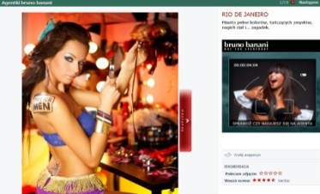
6A lepsze rezultaty za mniejszy budżet…
Galerię z naszymi modelkami obejrzało…
Ponad 260 tys. osób!!
Udało nam się zaangażować mężczyzn i pokazać, że faceci też potrafią być kreatywni…
Średni czas na stronie 4:25!
Nasza akcja wywołała falę komentarzy w środowisku „zawodowych” uwodzicieli☺
Niezależnie od promocji na stronie, nasz internetowy show obejrzało na YT ponad 55 tys. osób!

Slide 13
6B
Dzięki stworzeniu ciekawej treści, wylansowaliśmy akcję angażującą facetów w niespotykany dotąd sposób
Wykrewaliśmy buzz wokół nowego zapachu bruno banani angażując przy tym „autorytety” w dziedzinie uwodzenia
Każda spośród ponad 260 tyś. Osób wykonała przeciętnie 8 odsłon naszej galerii (zdjęć w galerii było 10)
Kontekstowo dopasowana komunikacja pozwoliła nam na zbudowanie wyższej niż planowana świadomości marki (ix.112)

